Slide 1

JOptionPane
Professora: Samara Sampaio

Slide 2
Conceitos
É uma classe do pacote javax.swing em Java que facilita a criação de diálogos gráficos simples;
Permite exibir janelas modais com diferentes tipos de mensagens e interações com o usuário.
Use JOptionPane para criar diálogos e interações em uma interface gráfica.
Use System.out.print ou System.out.println para exibir mensagens simples no console sem a necessidade de uma interface gráfica.

Slide 3
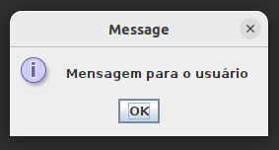
Exemplos de utilização

Slide 4
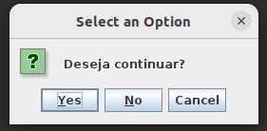
Exemplos de utilização
Caso a importação do JOption não funcione, adicione "requires java.desktop;" no arquivo module-info.

Slide 5

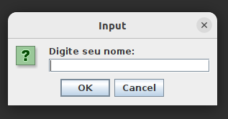
Exemplos de utilização

Slide 6
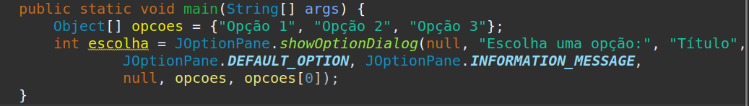
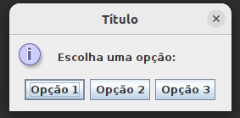
Exemplos de utilização

Slide 7
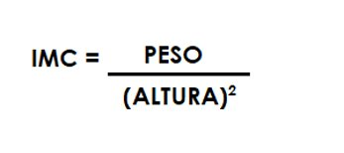
Exercícios
Crie um programa em Java que solicite ao usuário três números inteiros e exiba a soma, a média e o produto desses números;
Escreva um programa que leia a altura e o peso de uma pessoa e calcule o Índice de Massa Corporal (IMC), usando a fórmula;

